Slide 1
الدرس 10
القانون الدولي الانساني

Slide 2


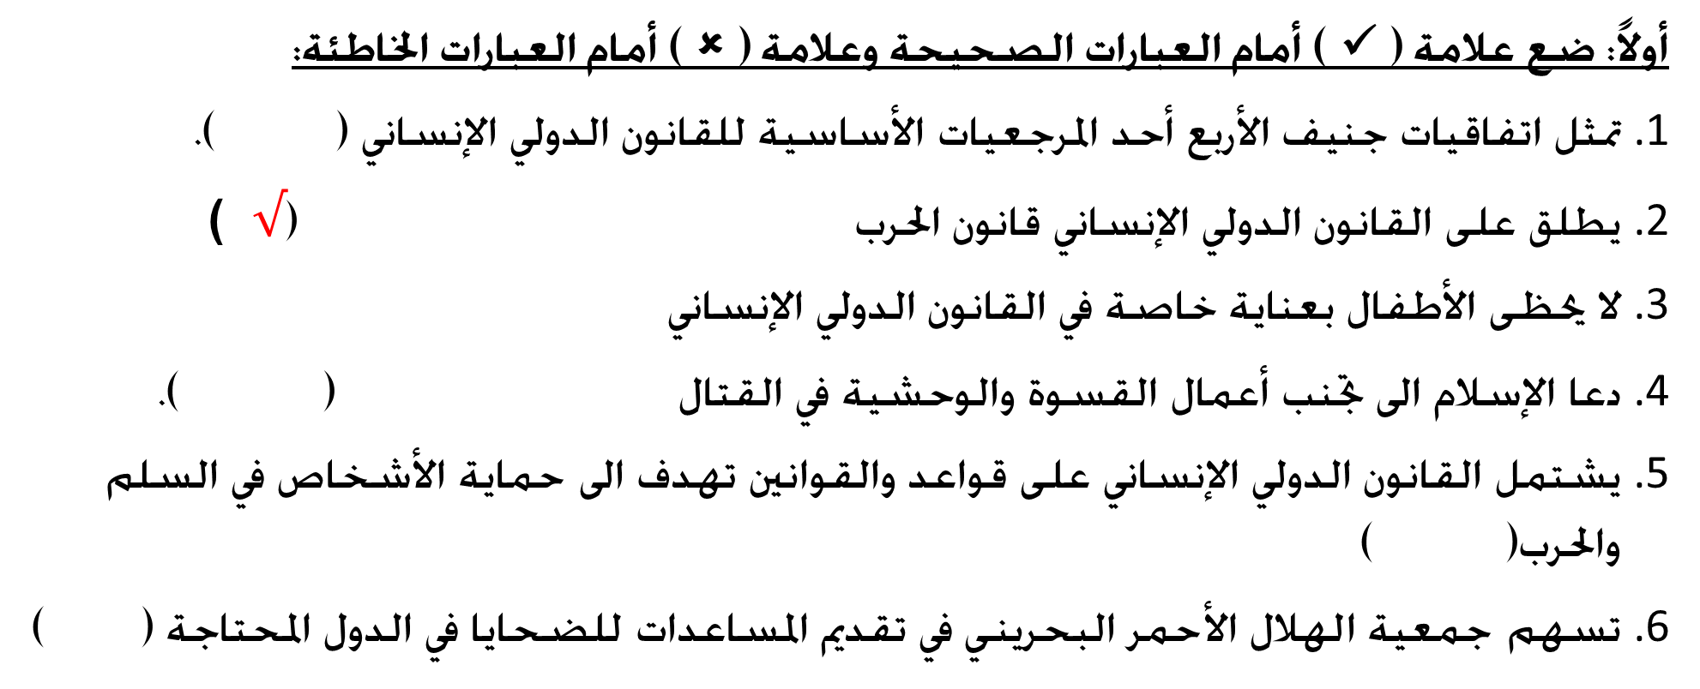



أولاً: ضع علامة ( ✓ ) أمام العبارات الصحيحة وعلامة ( ✗ ) أمام العبارات الخاطئة:
تمثل اتفاقيات جنيف الأربع أحد المرجعيات الأساسية للقانون الدولي الإنساني ( ).
يطلق على القانون الدولي الإنساني قانون الحرب ($√$ )
لا يحظى الأطفال بعناية خاصة في القانون الدولي الإنساني
دعا الإسلام الى تجنب أعمال القسوة والوحشية في القتال ( ).
يشتمل القانون الدولي الإنساني على قواعد والقوانين تهدف الى حماية الأشخاص في السلم والحرب( )
تسهم جمعية الهلال الأحمر البحريني في تقديم المساعدات للضحايا في الدول المحتاجة ( )
$$√$$
$$×$$
$$√$$
$$×$$
$$√$$

Slide 3
ثانياً: أجب عن الأسئلة التالية:
كان الإسلام سباقا في تشريع حقوق الإنسان عدد بعضا من القواعد والمبادئ التي يقوم عليها القانون الدولي؟
.....................................................................................................................................
......................................................................................................................................
.......................................................................................................................................
عدم الاعتداء
المعاملة الحسنة للأسرى
تحريم الحرب الا في حالة الضرورة القصوى
2) كيف تقوم الأمم المتحدة بتعزيز السلام وحل النزاعات سلميا؟
الوساطة والحوار بين الدول
ارسال قوات لحفظ السلام (القبعات الزرق)
معالجة الأسباب الاقتصادية والاجتماعية للحروب

Slide 4


3) علل: الاتفاق على شارات الحماية واعتماها دولياً.
لتقديم المساعدة لجميع الضحايا دون تفرقة وحماية الأشخاص القائمين عليها
4-) توجد ثلاث شارات حماية معتمدة دولياً، وتوفر هذه الشارات حماية وحصانة لا غنى عنها للأشخاص الذين هم في خدمة أغراض إنسانية، وضح اثنتين منها فقط بالرسم:

Slide 5
ثالثاً: أكمل ما يلي:
1-أكتب المصطلحات الآتية أمام ما يناسبها حسب المخطط أدناه:
(اتفاقيات جنيف - القانون الدولي الإنساني - النزاع المسلح)
المصطلح | التعريف
القانون الدولي | يشتمل على مجموعة من القواعد والقوانين التي تهدف إلى حماية الأشخاص وحفظ كرامتهم الإنسانية خلال النزاعات المسلحة
النزاع المسلح | يشمل الحرب التي تقع بين القوات المسلحة لدولتين على الأقل
اتفاقيات جنيف | معاهدات دولية تتضمن أهم القواعد التي تحد من وحشية الحرب وتحمي الأشخاص الذين لا يشاركون في القتال.

Slide 6
2- قارن بين القانون الدولي الإنساني والاعلان العالمي لحقوق الانسان
الـشبــه | الاختــلاف
القانون الدولي يطبق وقت الحروب فقط،
الأعلان العالمي لحقوق الانسان يتم تطبيقه في كل الاوقات
كلاهما يهتمان بحقوق الانسان

Slide 7
3-من خلال دراستك لموضوع القانون الدولي الإنساني أكمل الشكل التالي:
القانون الدولي الإنساني
الأطراف المسئولة عن تنفيذه
أهدافه
حماية الانسان من آثار النزاعات والحروب
حماية الممتلكات المدنية والثقافية والتاريخية
حماية البيئة الطبيعية المحيطة بالإنسان
حماية الافراد غير المقاتلين كالنساء والاطفال
كافة الدول المصادقة (196 دولة)
الهيئات والمنظمات الإنسانية

Slide 8
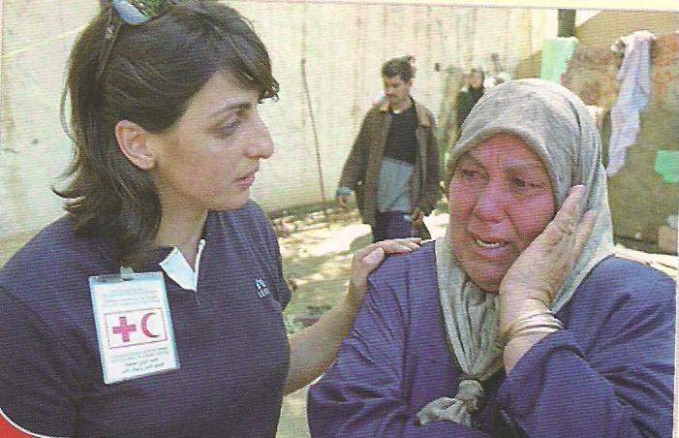
4-شاهد الصورة التي أمامك واجب عن الأسئلة التالية:
أ-ضع عنوان للصورة لا للحروب
-ب-كيف تكون اوضاع المدنيين في أثناء الحروب؟
يتعرض المدنيين للقتل والتهجير من أراضيهم وأوطانهم
ج-ما دور الهلال والصليب الأحمر أثناء النزاعات المسلحة؟
تقديم المساعدة لجميع الضحايا دون تمييز أو تفرقة

Slide 9

-من خلال الصورة، أجب:
أ- ما أشكال شارات الحماية المعتمدة دوليا:
الهلال الأحمر
الصليب الأحمر
مربع أحمر على أرضية بيضاء
ب-فائدة هذه الشارات هي (ص 55):
توفير حماية وحصانة للأشخاص أو الممتلكات التي تخدم أغراض إنسانية.
تقديم المساعدة لجميع الضحايا من دون تفرقة

Slide 10
ارسم تصميم من عندك توضح فيه رفضك للحروب

Slide 11
رابعاً: اقرأ النص الذي أمامك ثم أجب عن الأسئلة التي تليه انطلاقاً منه ومستفيداً مما درست:
ضع عنواناً مناسباً للنص.
..................................................................
2- عدد أهداف القانون الدولي الإنساني كما وردت في النص.
3- إلى من ترجع فكرة القانون الدولي الإنساني؟
4-ما المناسبة التي برزت فيها الفكرة؟
..................................................................
5- من خلال دراستك لموضوع القانون الدولي الإنساني، ما المبادئ التي يقوم عليها القانون الدولي الإنساني والتي تتفق مع تعاليم الإسلام؟
القانون الدولي الانساني
حماية الأشخاص غير المقاتلين
الحد من النزاعات المسلحة لأسباب انسانية
هنري دونانت
معركة سولفرينو 1859
عدم الاعتداء(ولاتعتدوا)
المعاملة الحسنة للأسرى(استوصوا بالأسارى خيرا)

